Slide 1






Die Tropen
Namen der SuS

Slide 2
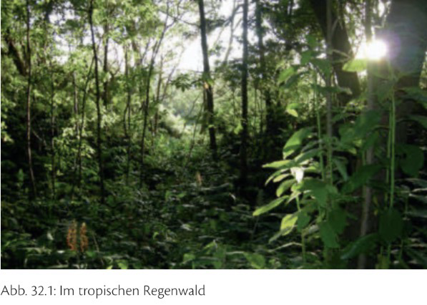
Die Tropen
Reicht vom feuchtheißen immergrünen
Regenwald am Äquator
bis zum wechselfeuchten Regenwald (Regen- und Trockenzeit)
Monatsmitteltemperaturen: 25-28°C
Ganzjährige Reifezeit
Kein Frost (außer in Gebirgsregionen)

Slide 3
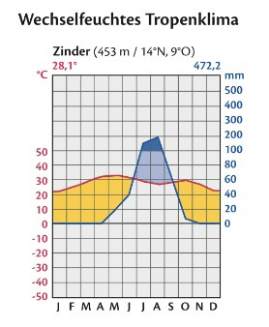
Immerfeuchtes tropisches Regenwaldklima
Hohe Niederschläge
Niederschlagssumme: 1500mm
Pflanzen: durchgehend ideale Wachstumsbedingungen

Slide 4
Wechselfeuchtes Tropenklima
Wechsel von Regen- und Trockenzeit
Je näher am Wendekreis, desto niederschlagsärmer
Vegitationszone = Savane
Savane = offenes Grasland

Slide 5

Natürliches Recyclingsystem
Zwei wesentliche Kreislaufsysteme:
  Wasserkreislauf
  Nährstoffkreislauf

Slide 6
Wander- oder Brandrodungsfeldbau
Traditionelle Anbaumethode
¼ kulturfläche wird so genutzt
Subsistenzwirtschaft
  wirtschaftliche Einheit die den Eigenverbrauch benötigt und selbst produziert
  Nicht abhängig von Markt
Wanderfeldbau
Rasche Bevölkerungszunahme

Slide 7
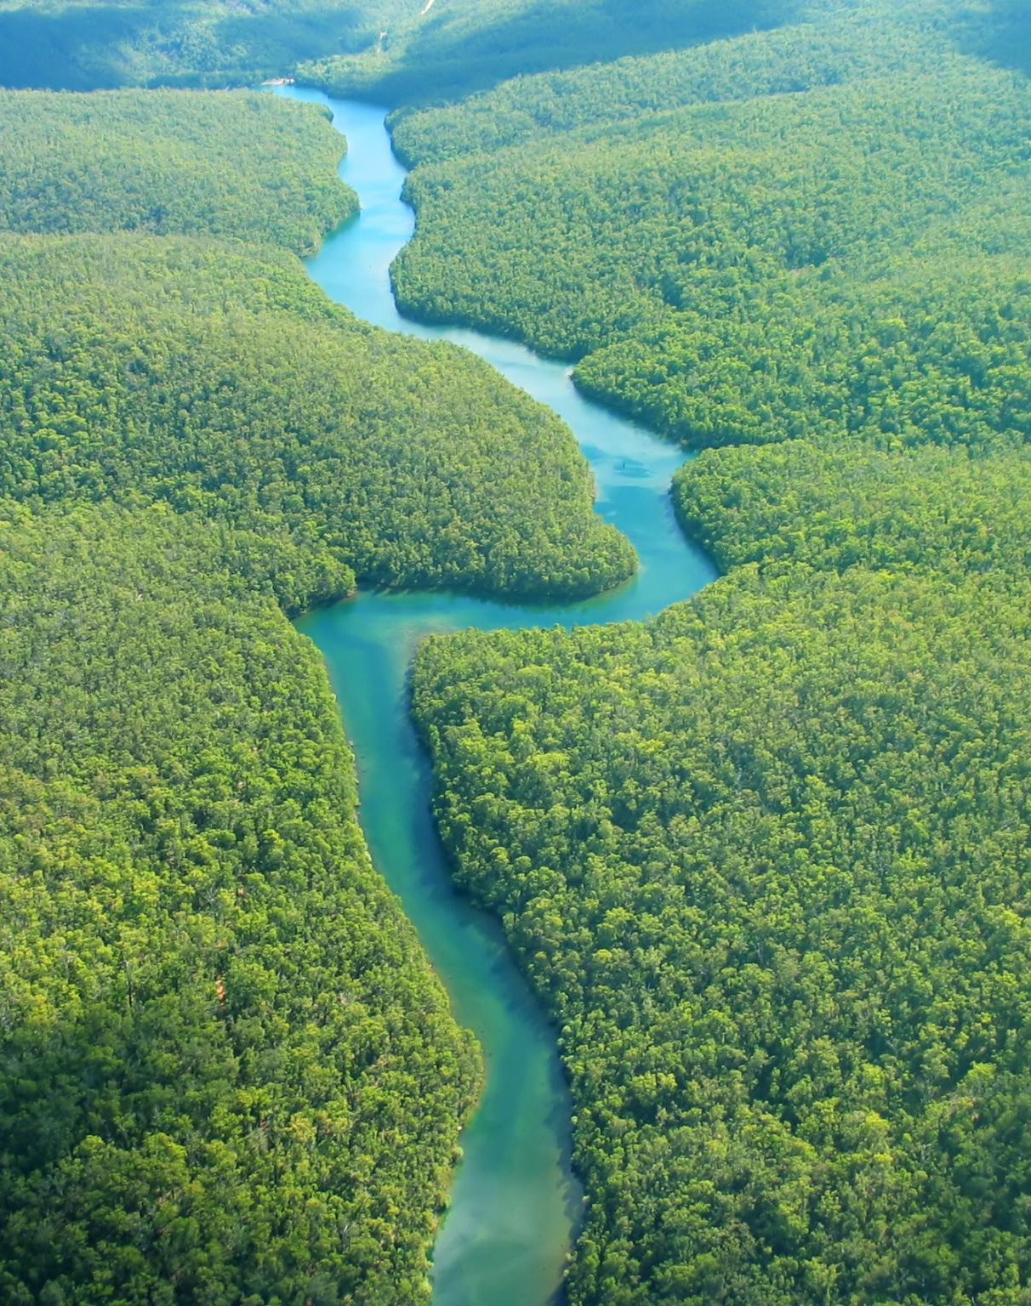
Regenwälder schrumpfen
Bsp.: Amazonien
Hauptverursacher: Abholzung

Slide 8
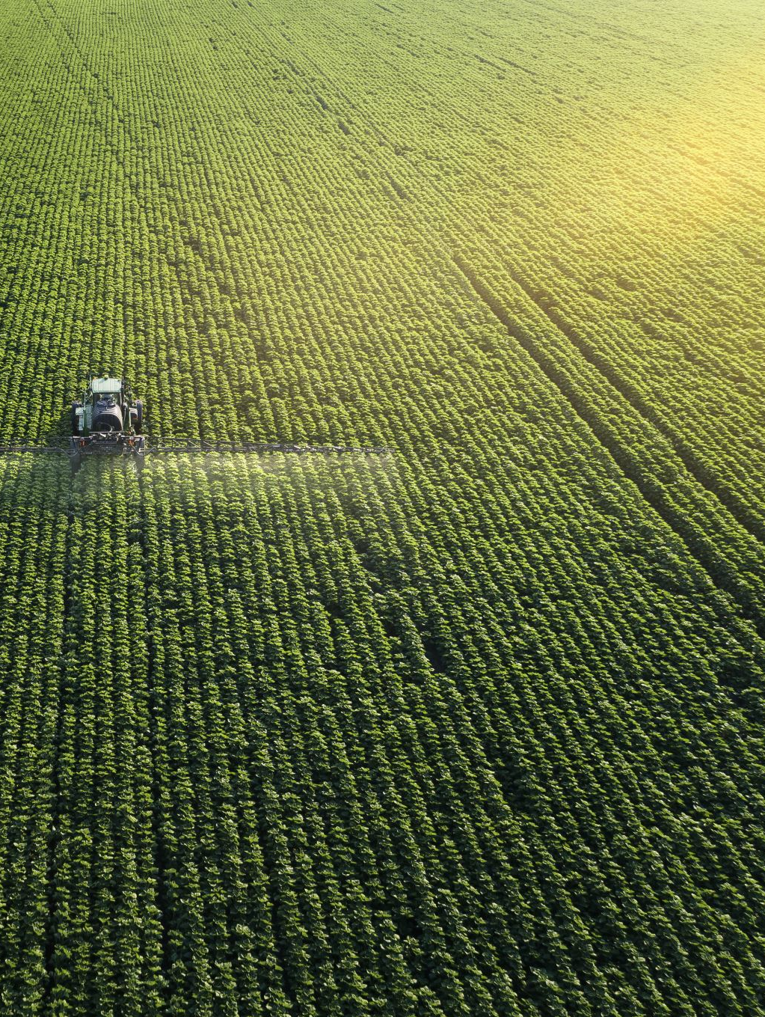
Hauptverusacher der Abholzung
Agrarkolonisation
  Landwirtschaftlicher Nutzen
  ungenutzte Gebiete
  Begleitet von neuen Siedlungen
Agrobusiness
  Vermarktung und Verarbeitung landwirtschaftlicher Erzeugnisse
  Gesamtheit aller Wirtschaftsbereiche (Landwirtschaft betreffend)

Slide 9
Die Sahelzone- Hunger vorprogrammiert
Südlicher Rand der Sahara
Liegt ca. 500km breiten Streifen
Fortschreitende Desertifikation (Wüst machen)
Nahrunsmittelknappheit & Hungerkatakstrophen

Slide 10
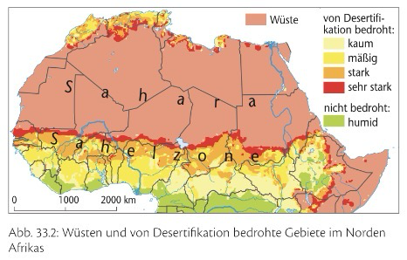
Desertifikation
Nicht gleich Dürre
Ist eine vom Menschen in Gang gesetzte Ausdehnung
Eigentlich kein Wüstenland
Weltweites Problem 3,6 Mrd. h Ackerland (2 mal Russland)
Jedes Jahr +5-7 Mio. h Land dazu
Man-made-desert

Slide 11

Tropische Produkte- heute selbstverständlich im Supermarkt
Kakao
Kaffee
Tee
Rohrzucker
Reis
Gewürze

Slide 12
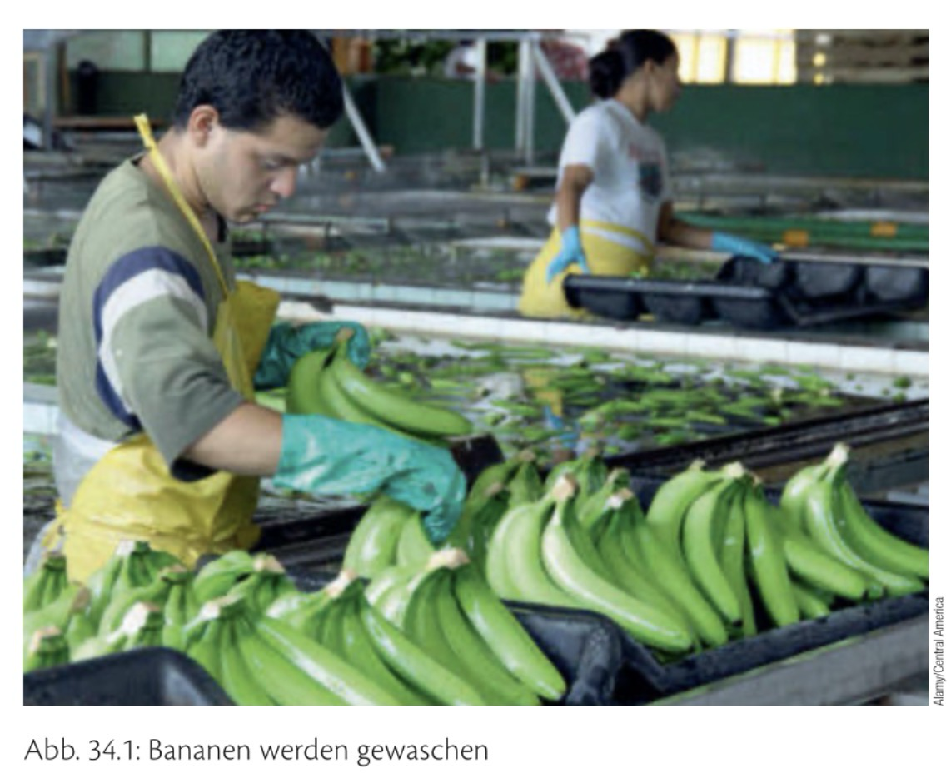
Fair Trade
Bietet Bauern/ Bäuerinnen in Entwicklungsländern eine Chance auf einen fairen Handel
Die Stiftung S.O.S (erster Weltladen) seit 1969

Slide 13

Danke für eure Aufmerksamkeit

